Slide 1
第十二课 保险套与道德

Slide 2
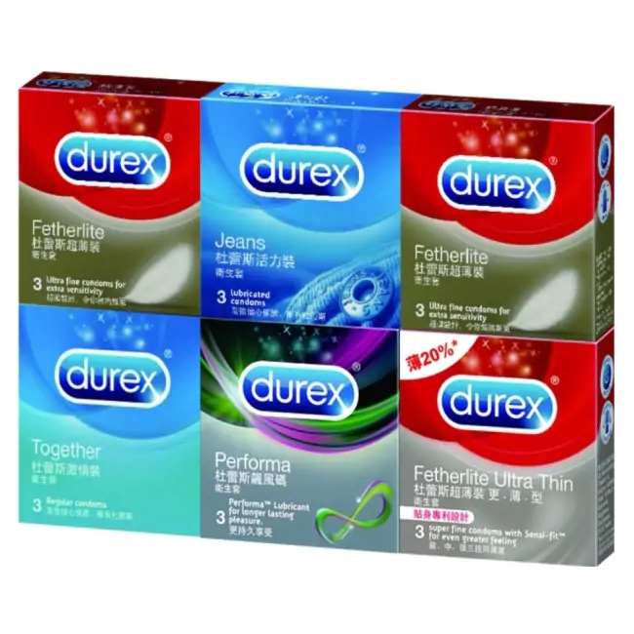
发生关系
保险套
性行为
sexual activity
套子
防止
不要怀孕 pregnancy
x
性病
避孕
艾滋病

Slide 3
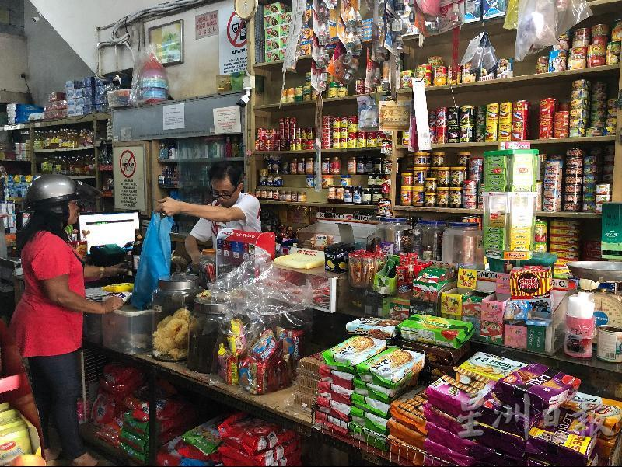
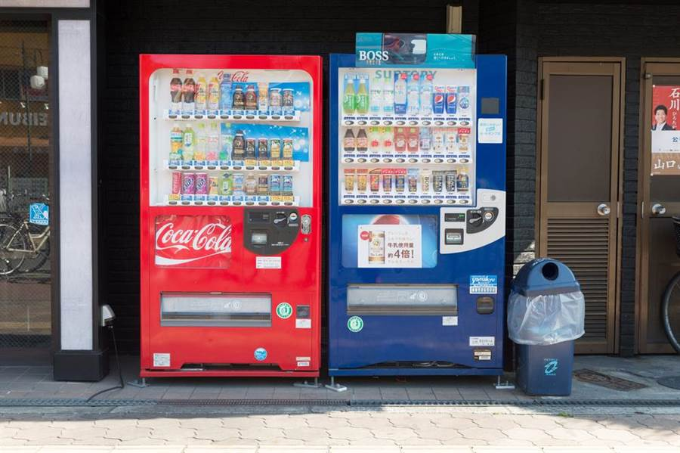
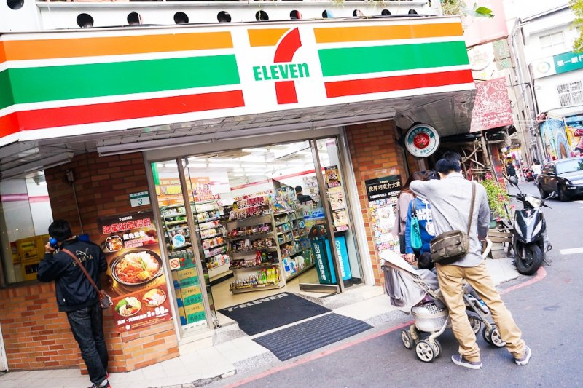
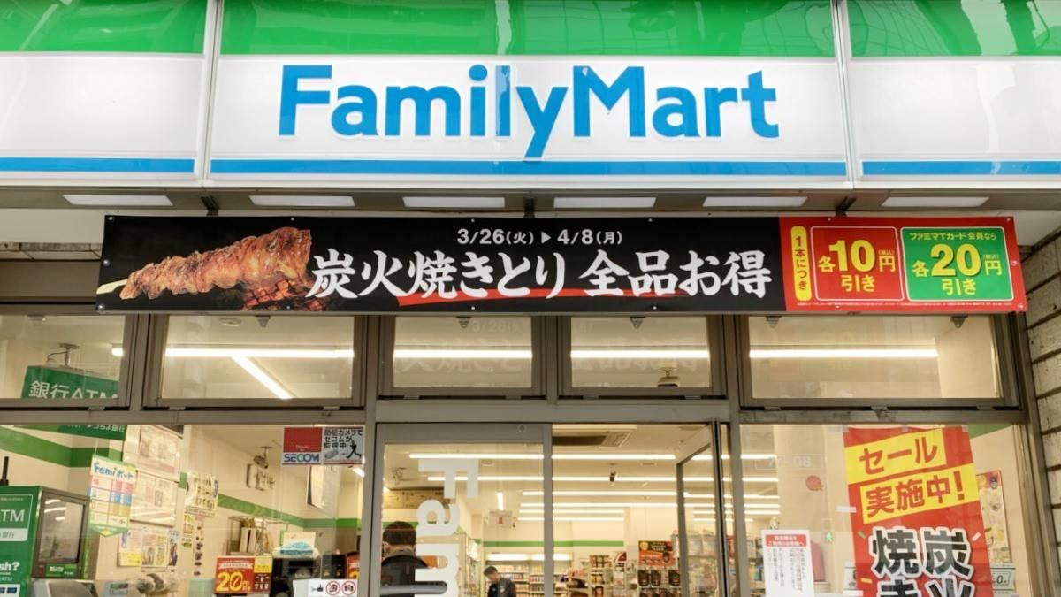
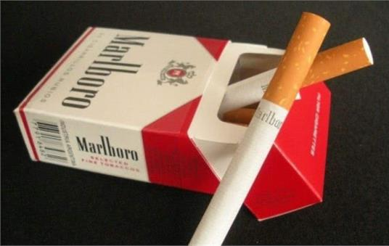
杂货店
自动售货机
自动贩卖机
香烟
便利商店

Slide 4
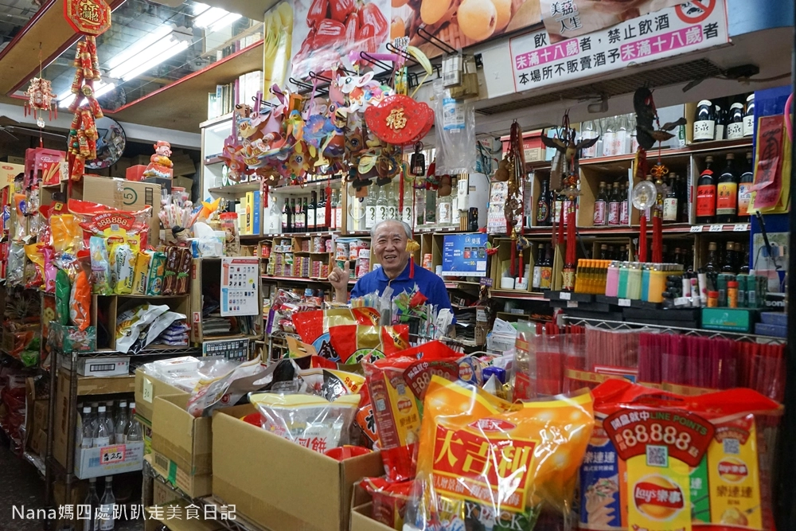
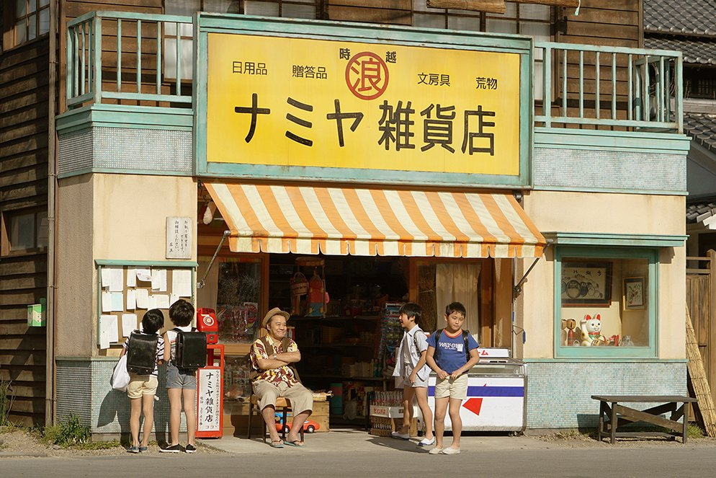
这间杂货店有很多有趣的_______，所以很多_______会去买。
玩意儿
小孩儿

Slide 5
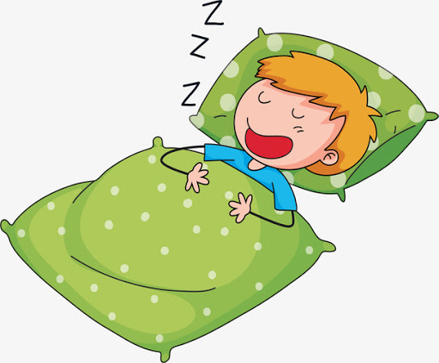
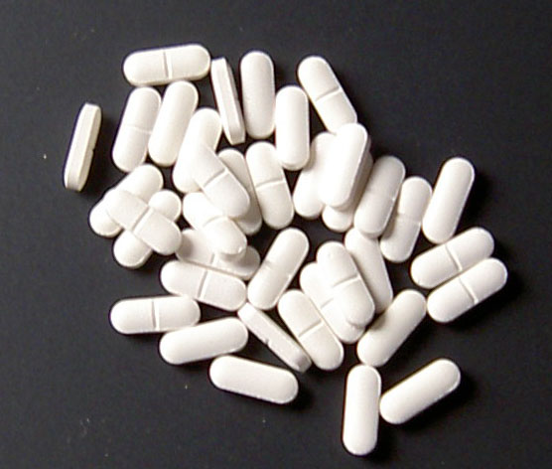
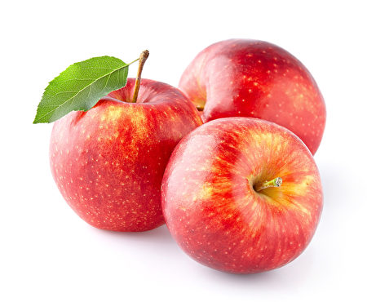
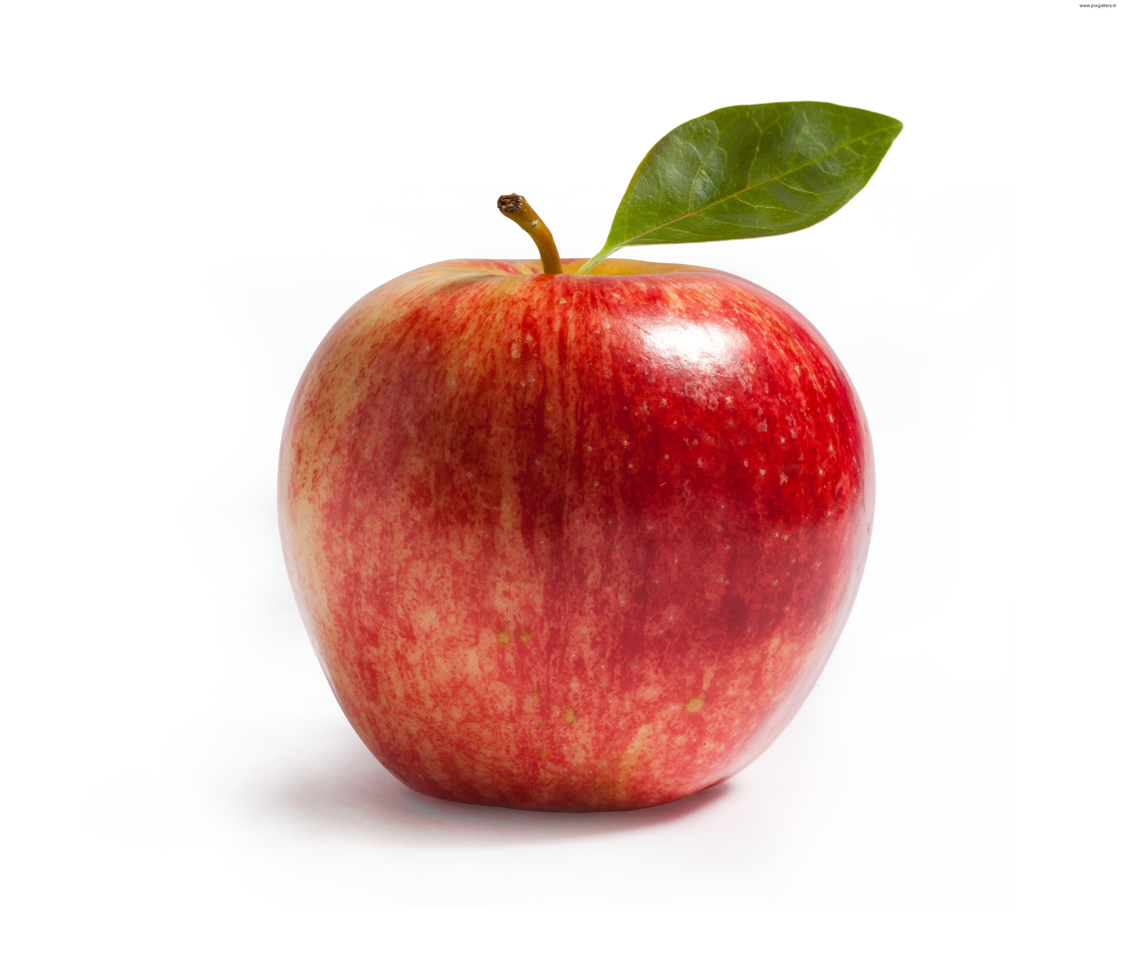
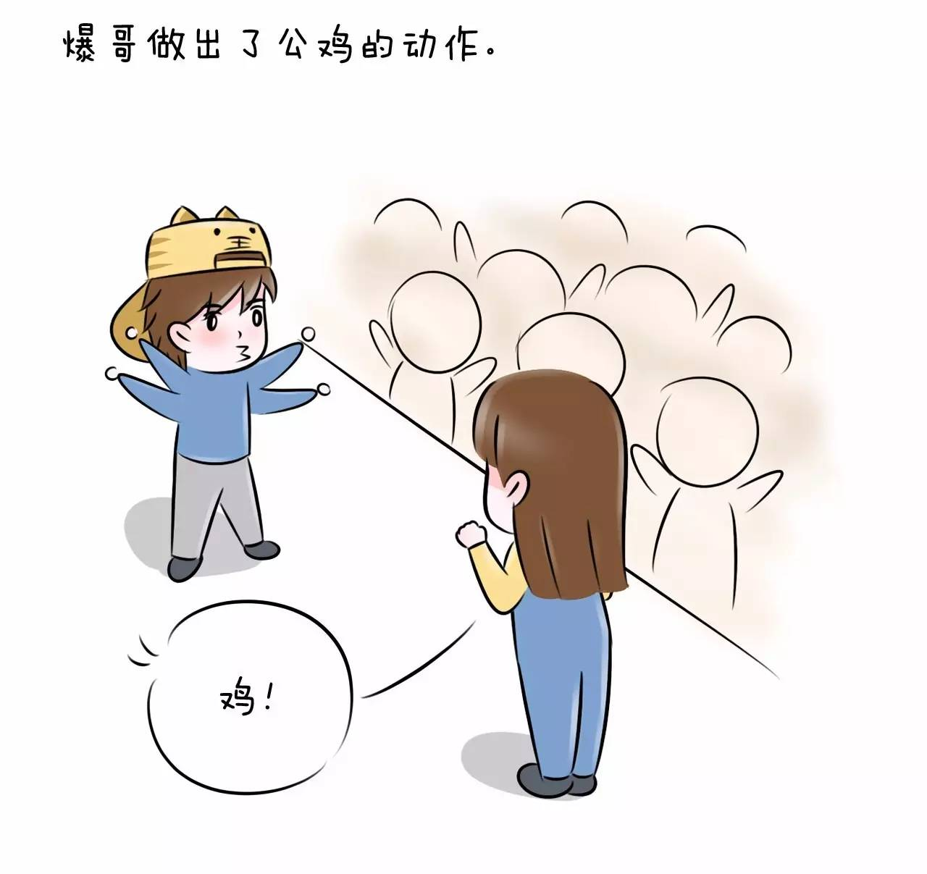
aphrodisiac
安眠药
春药
减少
比划
苹果数量_____了

Slide 6
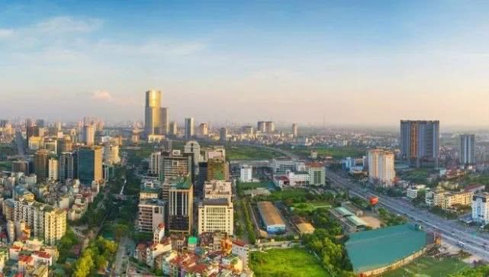
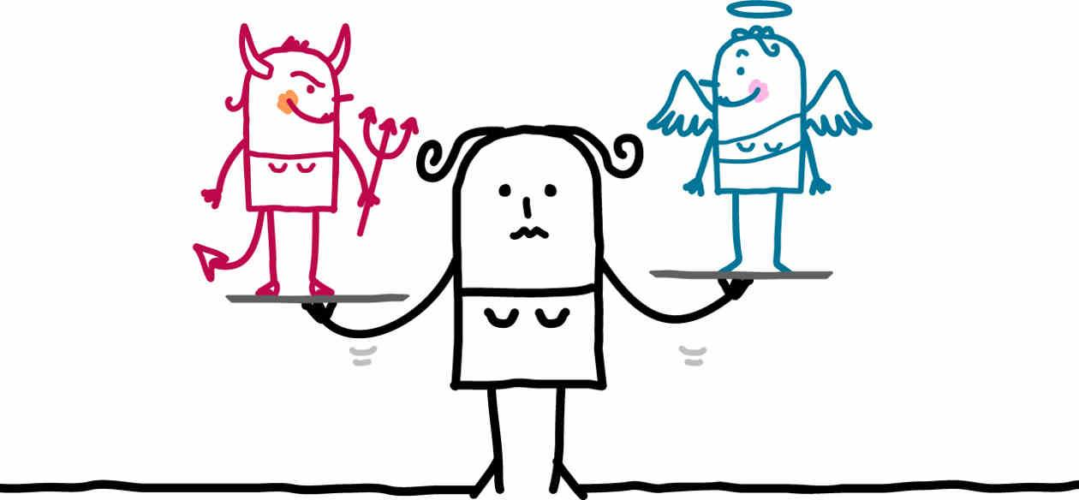
morality
现代化
这是一个_______的城市
道德
The economic reform and opening-up of china that began in 1979
改革开放

Slide 7
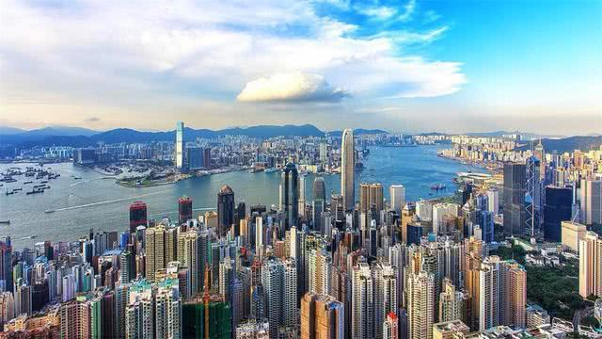
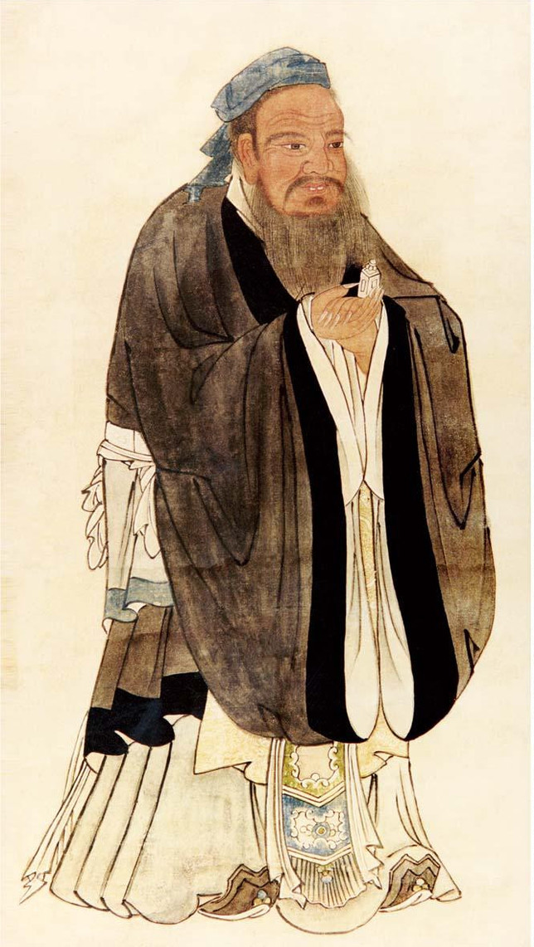
孔子
水平
生活_______高
这是一个______而且______的城市。
先进
仁
Humanity
思想
文明

Slide 8
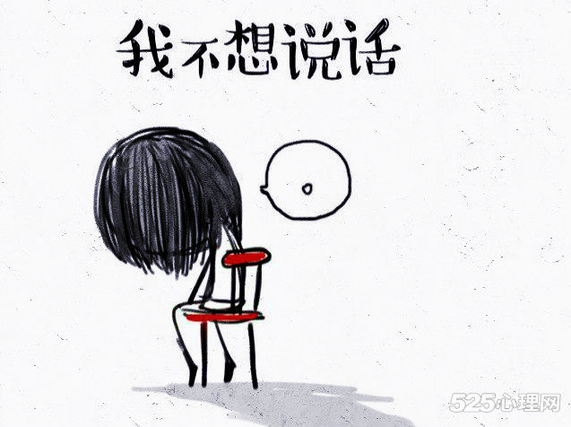
Before getting married
婚前
out of marriage
婚外
鼓励
The account is not activated yet, so you cannot log into the system.
Open-minded
这个账号还没开通，所以你无法登入系统。
开通

Slide 9
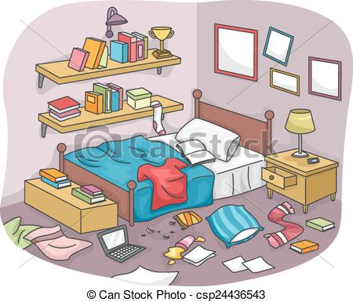
A：等等中午你想吃什么？
B：
随便
乱
不像话
你房间这么乱，还不整理，真是太不像话了。

Slide 10
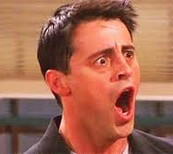
At any time and any place
Talk nonsence
随时随地
胡说
Make a fuss about nothing
extent
地步
大惊小怪

Slide 11
证明
proof；prove

Slide 12
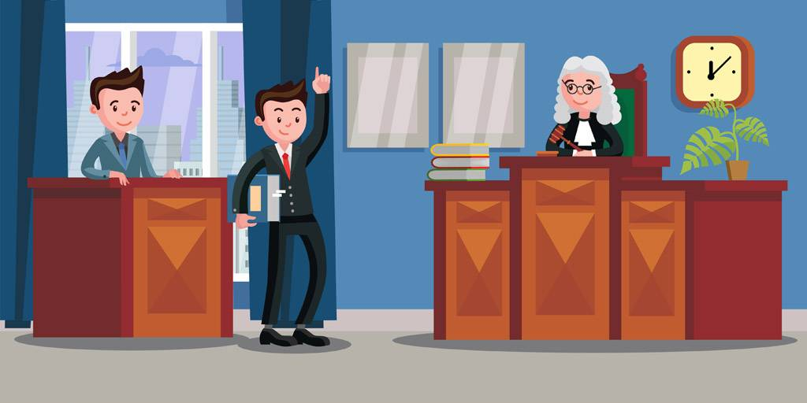
东西是不是他偷的
证明
东西不是他偷的
我可以证明东西不是他偷的。

Slide 13
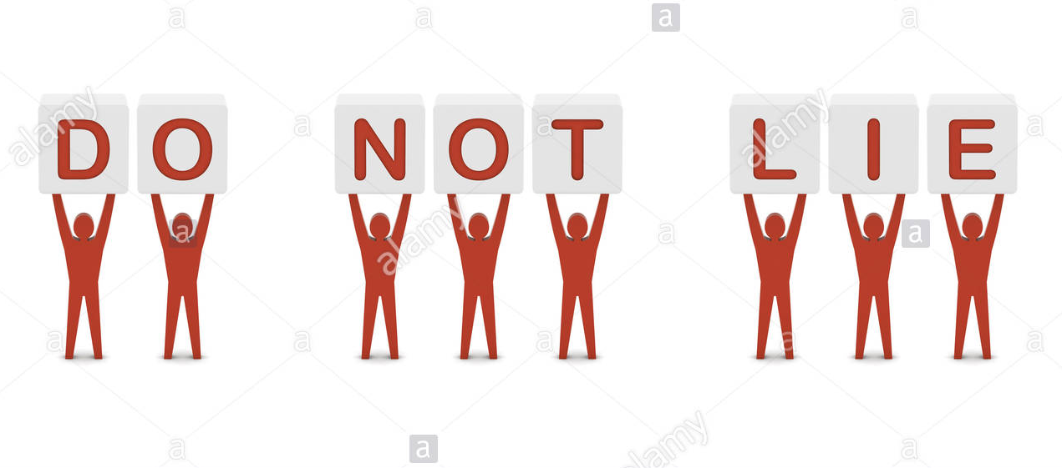
证明
他从来不说谎，证明他是一个诚实的人。

Slide 14
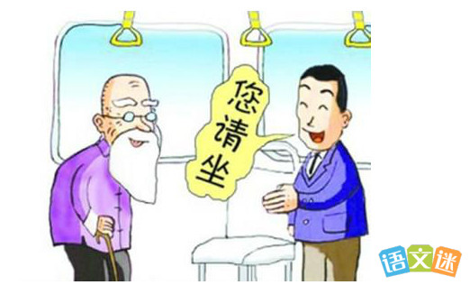
证明
Good character
他常常帮助别人，这证明他人品很好。

Slide 15
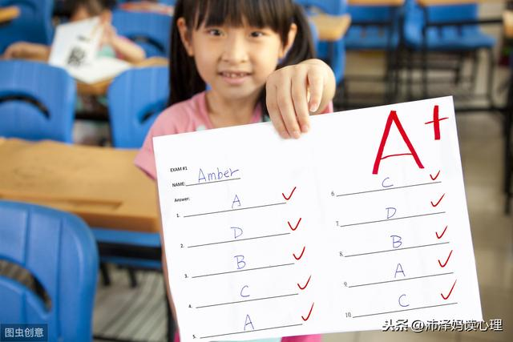
证明
这次考试她考得很好，证明她很努力学习。

Slide 16
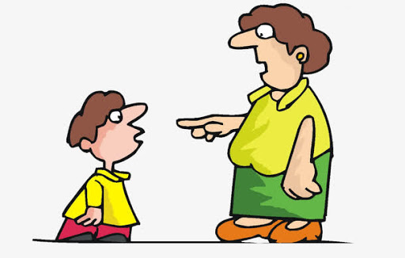
证明
我放在衣服里的钱是不是你拿走的
不是我
你得证明这件事不是你做的，我们才会相信你。

Slide 17
该V.的不V. ，不该V.倒V.
Those that supposed to v. do not v. , but those that are not supposed to v. do v.

Slide 18
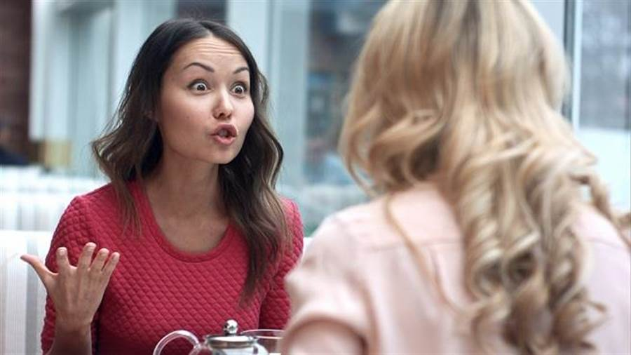
该V.的不V. ，不该V.倒V.
“吃饭”、 “睡觉”这些简单的中文你说不好，骂人的话却说得那么熟。真是该学的不学，不该学的倒学的特别快 。

Slide 19
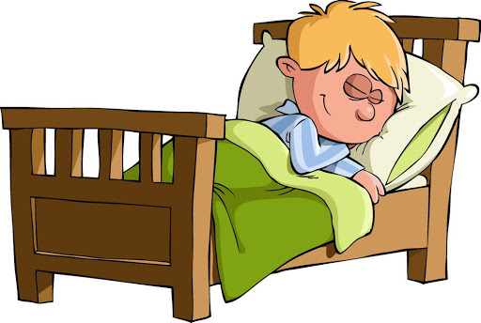
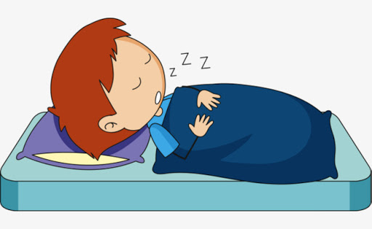
该V.的不V. ，不该V.倒V.
下午三点
晚上两点
小李
小明
小明
小李
该学习的时候你在睡觉，不该学习的时候你却拿着书，你这个人真怪。

Slide 20
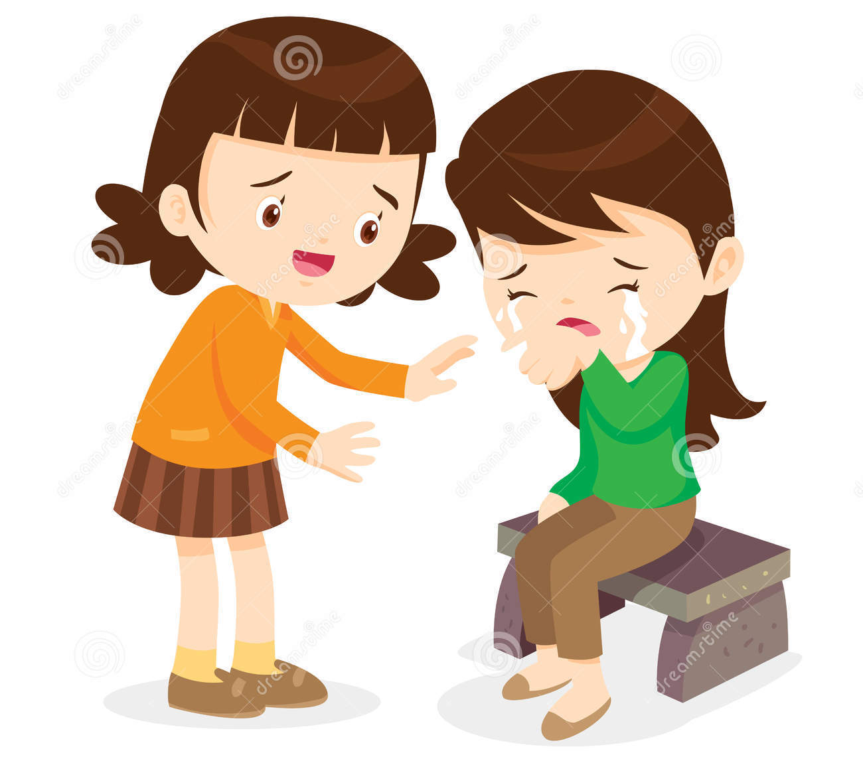
该V.的不V. ，不该V.倒V.
你这个人真是不会安慰人。该说的不说，不该说的倒全说了。

Slide 21
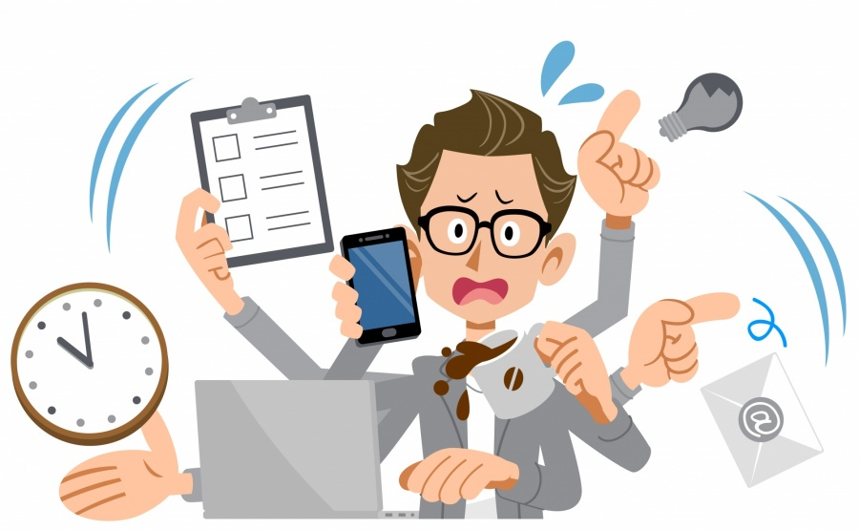
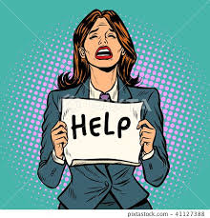
该V.的不V. ，不该V.倒V.
小美
小美
你真是太不像话了，该帮忙的时候不帮忙，不该打扰别人的时候倒一直烦人。

Slide 22
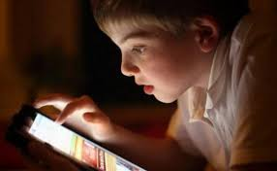
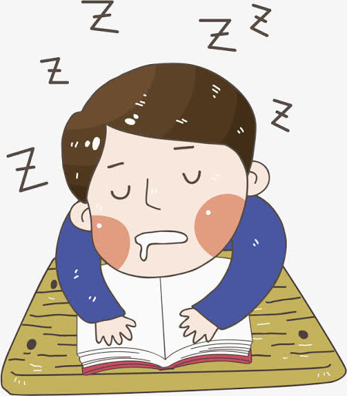
该V.的不V. ，不该V.倒V.
你每天都熬夜玩游戏，该睡觉的时候不睡觉，不该睡觉的时候却一直打瞌睡。

Slide 23
早就V.了
has v-ed a long time ago
“早就” means "long ago," and is usually used to express a kind of impatience or surprise on the part of the speaker. It comes before the verb.

Slide 24
早就V.了
张天明：怎么办，老板给我工作我还没做。
李友：我早就帮你做完了，你不必担心。

Slide 25
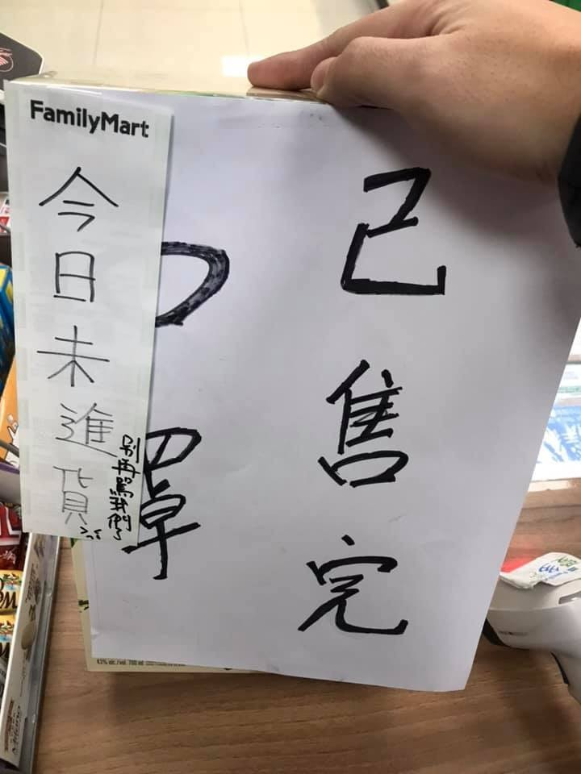
早就V.了
李友：听说现在口罩都买不到了。
张天明：我早就知道，你不必再说了。

Slide 26
早就V.了
白英爱：我发现我老公竟然有小三。
李友：我早就跟你说过，他不是好人。

Slide 27
早就V.了
张天明：我昨天看见李友牵着一个小孩。她不是还没结婚吗？
白英爱：她早就结婚了，有小孩很正常 。

Slide 28
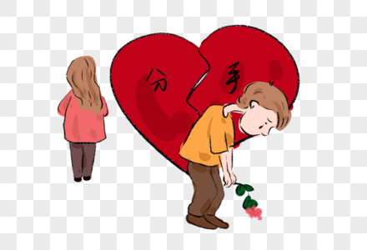
早就V.了
张天明：我昨天看见白英爱和一个男生去看电影，她不是有男朋友吗？怎么不跟她男朋友去看？
李友：他们早就分手了。

Slide 29
有什么好V.的呢？
Where is there to v,？

Slide 30
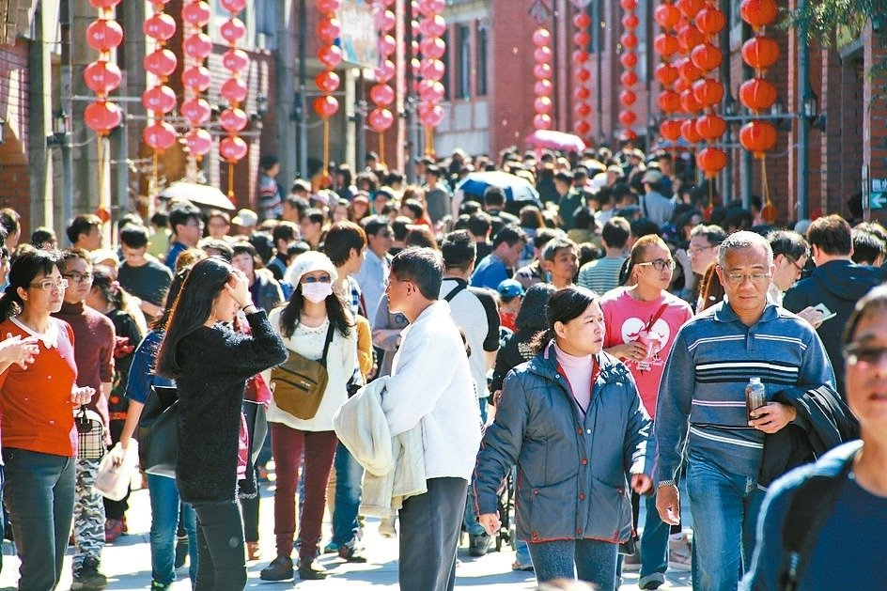
有什么好V.的呢？
这儿的人这么多，有什么好看的呢？

Slide 31
有什么好V.的呢？
你已经决定了，我还有什么好说的呢？

Slide 32
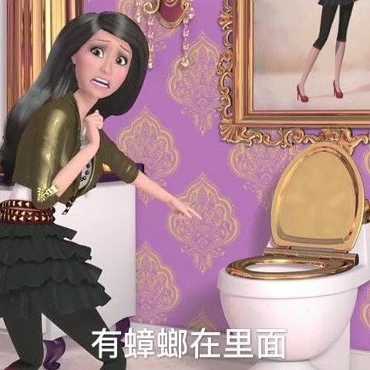
有什么好V.的呢？
这只是一只小虫子，有什么好大惊小怪的呢？

Slide 33
有什么好V.的呢？
你的男朋友对你这么体贴，你有什么好抱怨的呢？

Slide 34
有什么好V.的呢？
这个工作钱多，又很轻松，有什么好挑剔(picky)的呢？

Slide 35
随时随地都...
At any time and any place

Slide 36
随时随地都...
互联网的好处就是让你随时随地都可以收到国外的信。

Slide 37
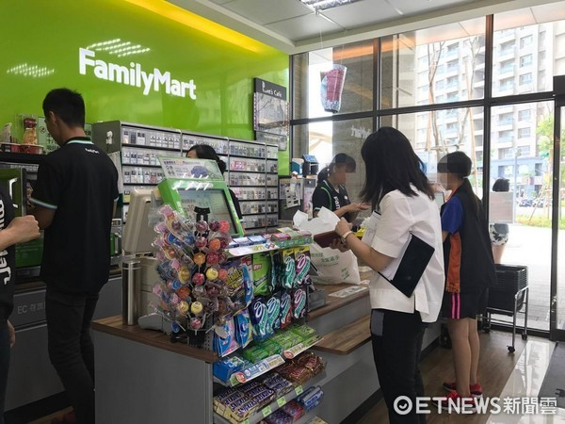
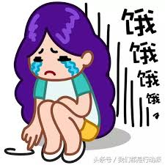
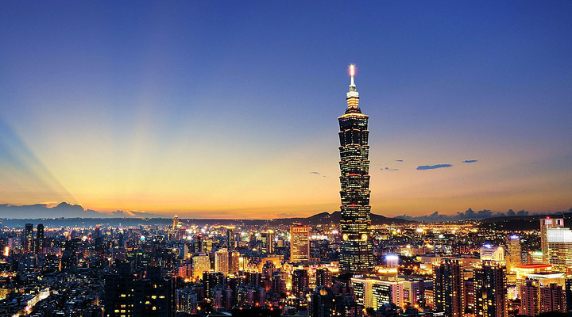
随时随地都...
在台湾生活的好处是只要你肚子饿，随时随地都可以去便利商店买东西吃。

Slide 38
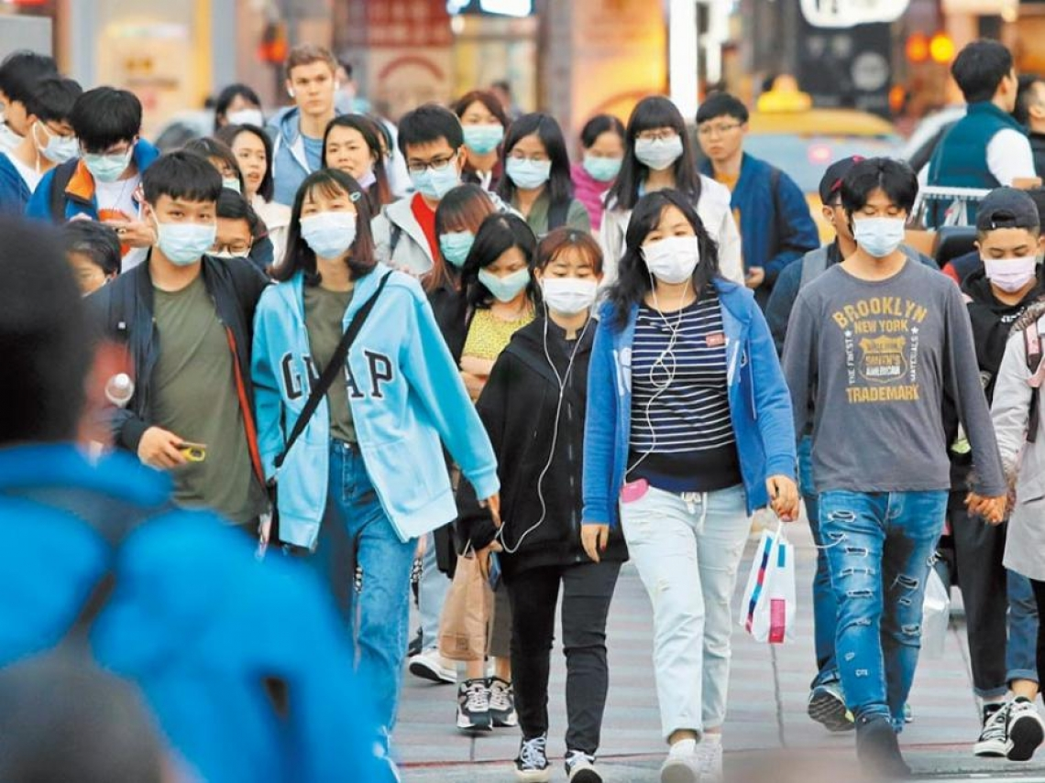
随时随地都...
现在新冠病毒疫情非常严重，我们应该随时随地都要戴口罩。

Slide 39
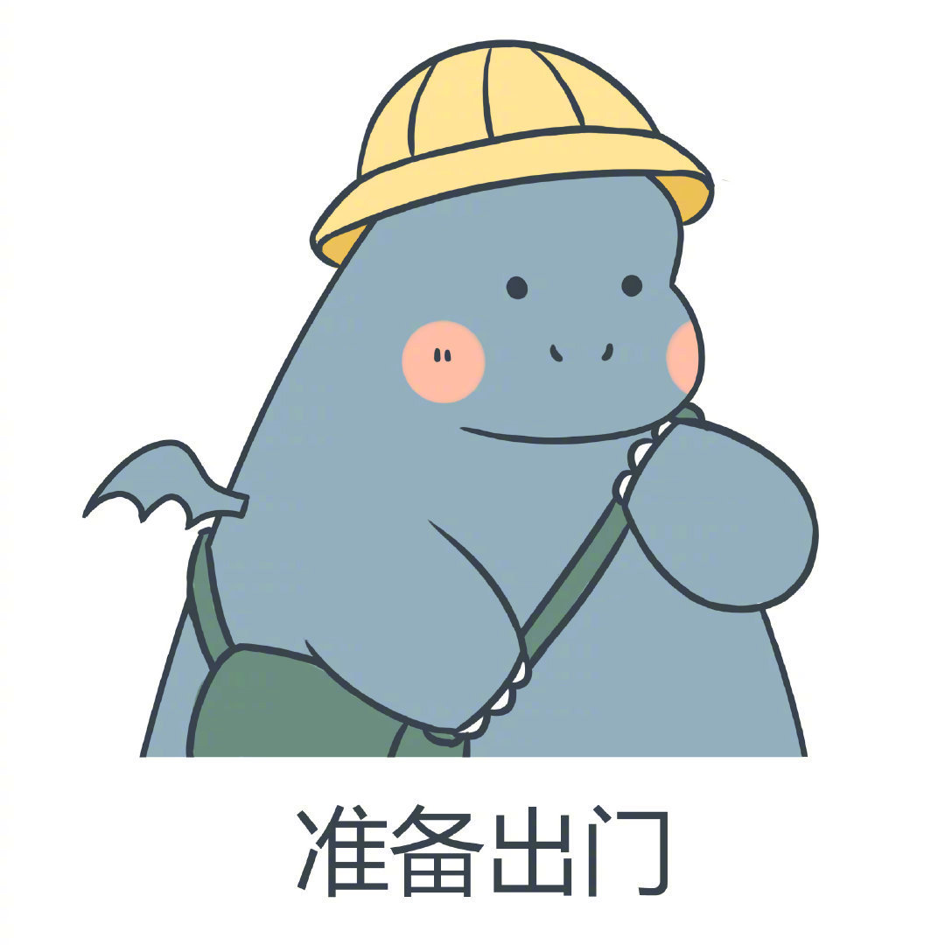
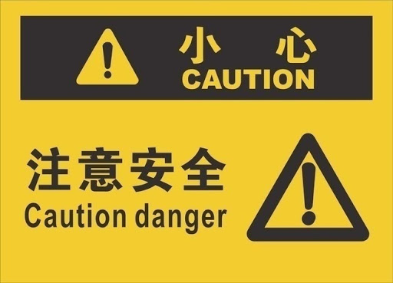
随时随地都...
出门在外，我们随时随地都应该注意安全。

Slide 40
随时随地都...
因为她随时随地都会读书，所以她总是带着书出门。

Slide 41
V./Adj.到...地步
v/adj. to the extent of ...

Slide 42
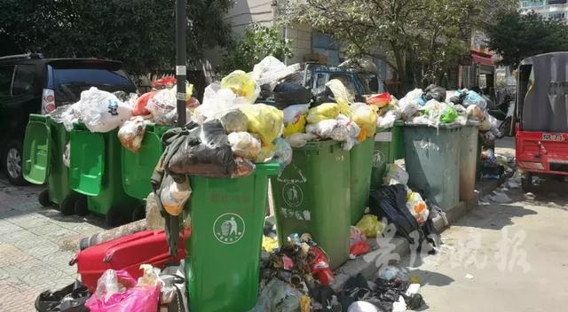
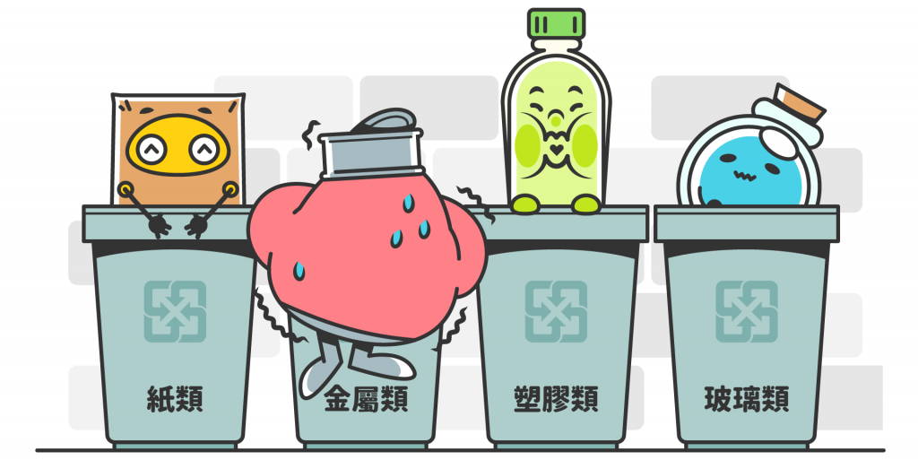
x
V./Adj.到...地步
这儿的垃圾已经多到没办法回收的地步。

Slide 43
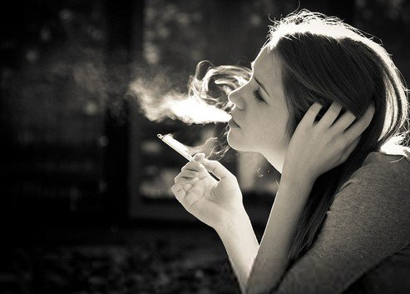
V./Adj.到...地步
她抽烟抽到不抽就活不下去的地步。

Slide 44
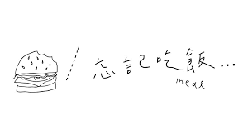
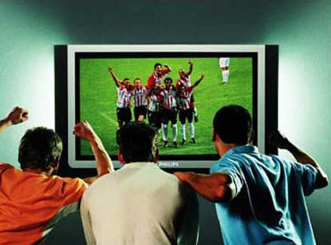
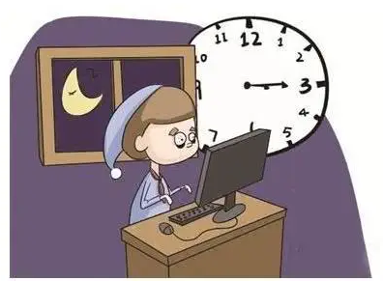
V./Adj.到...地步
我爸爸是一个球迷，他为了看球赛，都到了忘记吃饭、忘记睡觉的地步。

Slide 45
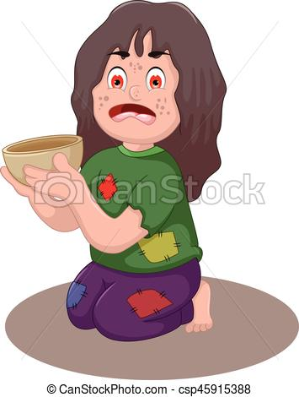
V./Adj.到...地步
她很穷，已经穷到需要去路边当乞丐的地步。

Slide 46
V./Adj.到...地步
事情已经糟到了这个地步，我也没办法了。

Slide 47
说不定
perhaps；maybe

Slide 48
说不定
你说的话比总统还有道理，你去竞选说不定有很多人投你的票呢！

Slide 49
说不定
天上有一大片乌云，说不定等等会下雨。

Slide 50
说不定
你要不要再试一次，说不定这一次就会成功了。

Slide 51
说不定
白英爱：已经九点了，美美还没回来，我真担心。
李友：有什么好担心的？说不定她去同学家玩儿了。

Slide 52
说不定
白英爱：我下个礼拜要和我的家人去日本玩。
李友：真的吗？我也是，说不定我可以在那儿碰见你呢。

Slide 53
这样下去
go on like this

Slide 54
这样下去
你这么不用功，这样下去，怎么会进步呢？

Slide 55
这样下去
要是新闻单位没有权力监督政府，这要下去，政治肯定会越来越糟。

Slide 56
这样下去
你不能再熬夜工作了，这样下去，身体一定会吃不消的。

Slide 57
这样下去
失恋后他变得很爱生气，这样下去，没有人会愿意跟他当朋友的。

Slide 58
这样下去
他不停地抽烟喝酒，这样下去，一定会生病的。

Slide 59
A给B带来...
A brings ...to B

Slide 60
A给B带来...
虽然一次性产品给我们带来方便，但是也造成更大的浪费。

Slide 61
A给B带来...
你戒烟吧！抽烟是不会给你带来任何好处的。

Slide 62
A给B带来...
这次地震给台湾带来严重的伤害和损失。

Slide 63
A给B带来...
远道而来的亲戚，给我们带来好吃的食物。

Slide 64
A给B带来...
电灯给黑暗的房子带来了光亮。

Slide 65
甲：真是太不像话了！这样的东西竟然放街上卖！给小孩儿
看见了多不好啊！
乙：什么东西啊？
甲：就是你晚上用的那个玩意儿啊！
乙：晚上用的？你是说安眠药啊？
甲：不是！是你最讨厌的那个东西。
乙：你在说什么啊？
甲：就是...就是...(一边说，一边用手比划)就是那个嘛！

Slide 66
乙：噢，你是说“套子”啊！在哪儿卖啊？
甲：就在隔壁杂货店门口。他们放了一个自动售货机，只要
放一块钱就自动出一个，比买香烟还方便！
乙：中国真是现代化了！连保险套都能在自动售货机上买到
了。这真是改革开放最好的证明啊！
甲：用自动售货机卖保险套跟改革开放有什么关系啊？该开
放的不开放，不开放的倒开放了。

Slide 67
乙：用自动售货机卖保险套，表示大家在思想上已经开通了。
在先进国家早就这么做了，这有什么好大惊小怪的呢！
甲：这样随便卖保险套不是鼓励婚前和婚外的性关系吗？现
在社会已经够乱了，随时随地都能买到保险套，男女关
系不知道要乱到什么地步呢！

Slide 68
乙：让大家比较容易买到保险套，不但可以方便避孕，还可
以防止性病的传染，这当然是一大进步咯！你以为买不
到保险套就能减少婚前和婚外的关系了吗？我告诉你，
在孔子那个时代，连保险套是什么都不知道，可是一样
有婚前和婚外的男女关系。
甲：你在胡说什么啊！保险套跟孔子有什么关系？今天在自
动售货机上可以买到保险套，明天说不定就能买到春药，
这样下去，社会道德就会越来越糟了。

Slide 69
乙：我觉得用不用保险套跟社会道德是没有关系的。一个买
不到保险套的社会是比较不文明不进步的，而不是社会
道德水平比较高；同样的，一个能方便地买到保险套的
社会是比较开放比较进步的，并不是社会道德比较低。:
方便避孕、防止性病传染就是改善生活，给大家带来幸
福。我觉得不应该放在自动售货机上卖的东西不是保险
套，而是香烟。

Slide 70
Writing Homework：如果你是一位新闻记者，你想报导什么？
1.300字。
2.不用手写，请打在WORD上寄给我。
3.最晚星期一上课前交。

